Slide 1

TTECH GROUP
DESAFÍO INGELEAN – NIVEL EXPLORADOR
Leidy Milena Loaiza
Darwin Rojas Valencia

Slide 2

Problema y Variable a Predecir
Problema:
La gestión eficiente del inventario y las promociones en tiendas minoristas es clave para maximizar ventas y reducir costos. Sin datos precisos, se corre el riesgo de desabastecimiento o exceso de stock, afectando la rentabilidad.
Variable a predecir:
La cantidad de productos vendidos (“Units Sold”) en función de variables como inventario, pedidos, precio, descuentos y promociones.

Slide 3
Análisis de Datos y Modelo Implementado
Se realizó una exploración de los datos para identificar tendencias, categorías más vendidas y posibles anomalías.
Se implementó un modelo de Regresión Lineal usando variables relevantes: nivel de inventario, unidades ordenadas, precio, descuento, competencia y promociones.
El modelo fue entrenado y evaluado con métricas como MAE y R².

Slide 4
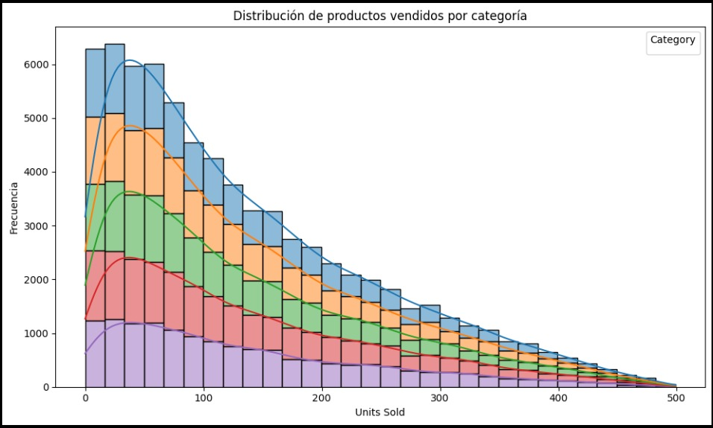
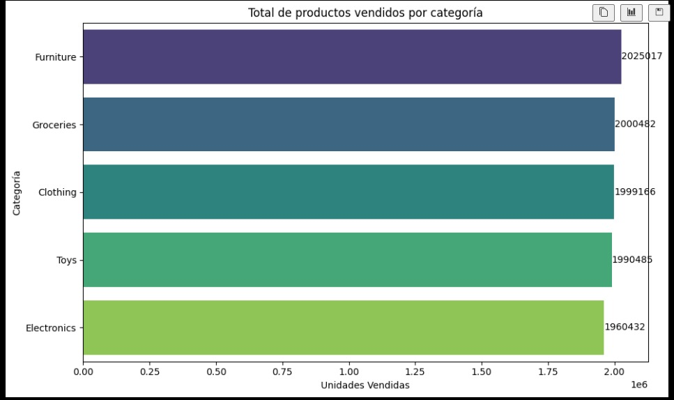
Visualizaciones Clave y Resultados
Histograma: Distribución de productos vendidos
Gráfico de barras: Total de ventas por categoría.

Slide 5
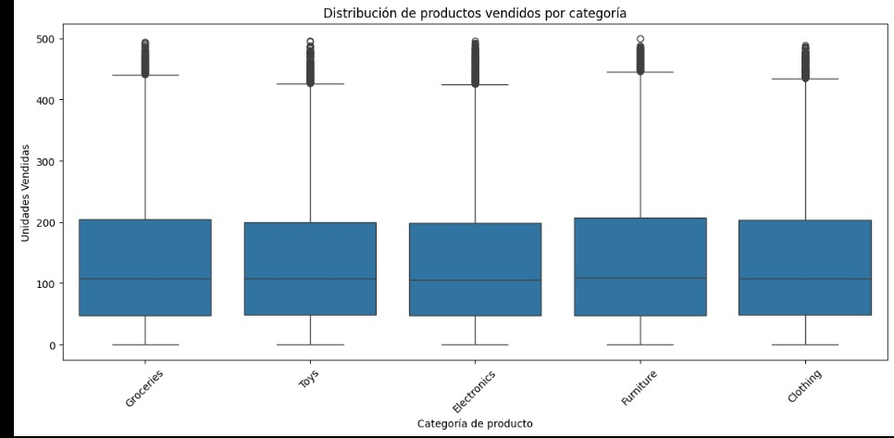
Visualizaciones Clave y Resultados
Boxplot: Distribución de productos por categoría.

Slide 6
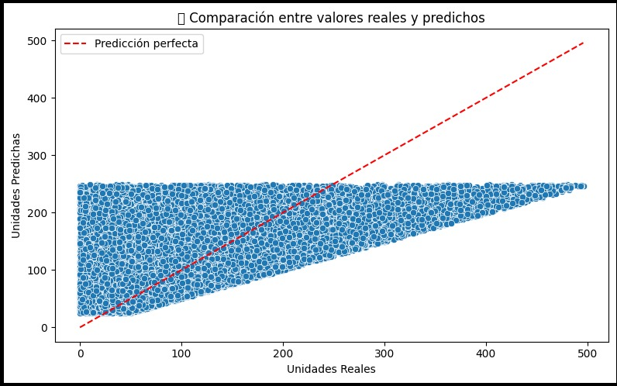
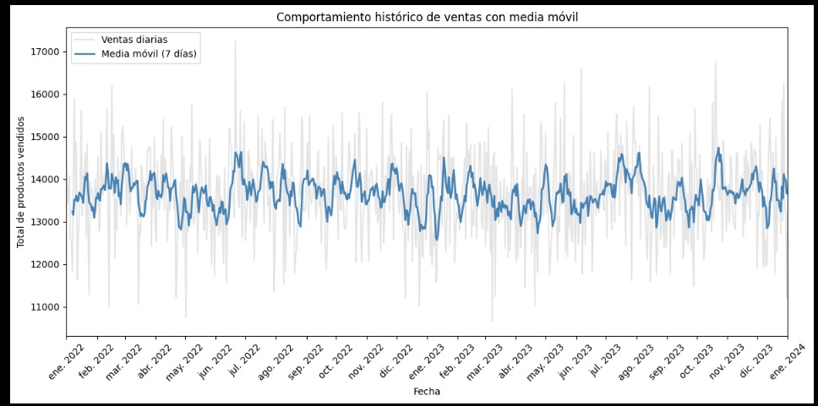
Visualizaciones Clave y Resultados
Scatter plot: Comparación entre ventas reales y predichas.
Gráfico de línea: Comportamiento histórico de ventas y media móvil.

Slide 7
Visualizaciones Clave y Resultados
Resultados:
Error absoluto medio (MAE): 214.6 productosEsto significa que, en promedio, el modelo se equivoca por unas 214 unidades vendidas cuando predice las ventas. Ejemplo:Si el modelo predice que se venderán 1.200 unidades, probablemente en realidad se vendan entre 985 y 1.415 (aproximadamente ±214).
R² (coeficiente de determinación): 0.81Esto quiere decir que el modelo logra explicar el 81% de la variación en las ventas usando las variables elegidas (inventario, pedidos, precio, etc.).En términos simples: el modelo es bueno prediciendo, aunque no perfecto (100% sería un ajuste total, 0% es como adivinar).

Slide 8
Análisis de Datos y Modelo Implementado
Se realizó una exploración de los datos para identificar tendencias, categorías más vendidas y posibles anomalías.
Se implementó un modelo de Regresión Lineal usando variables numéricas relevantes: nivel de inventario, unidades ordenadas, precio, descuento, competencia y promociones.
El modelo fue entrenado y evaluado con métricas como MAE (Error Absoluto Medio) y R² (coeficiente de determinación).

Slide 9
Recomendaciones y Posible Impacto
Optimizar inventario: Ajustar el stock según las predicciones para evitar pérdidas por desabastecimiento o exceso de inventario.
Promociones inteligentes: Aplicar descuentos solo en productos donde realmente aumentan las ventas, evitando promociones innecesarias.
Impacto: Reducción de costos operativos, aumento de ventas y mejora en la toma de decisiones estratégicas.

Slide 10
¡Transforma tus datos en decisiones inteligentes!
Con este modelo, tu tienda puede anticipar la demanda, optimizar recursos y potenciar las ventas.
¿Listos para llevar la gestión de inventario y promociones al siguiente nivel?
¡Implementa el modelo y comienza a ver resultados medibles desde hoy!

Slide 11

MUCHAS GRACIAS

